Slide 1


Slide 2

O que é Arduino? Conceitos basicos
GUILHERME SILVA

Slide 3
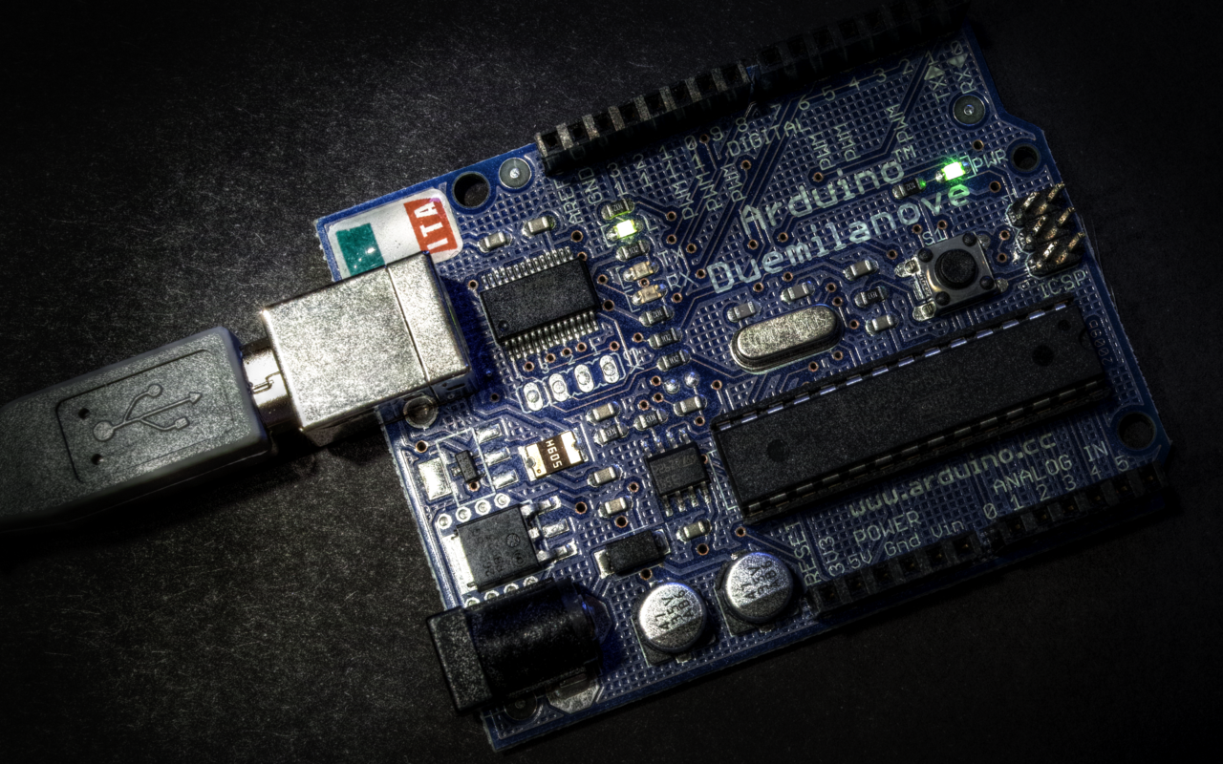
Criado pelo professor italiano Massimo Banzi em 2005
Arduino é uma plataforma open-source de prototipagem eletrônica com hardware e software flexíveis e fáceis de usar, destinado a artistas, designers, hobistas e qualquer pessoa interessada em criar objetos ou ambientes interativos.
As versões mais simples da placa utilizam um microcontrolador da família Atmel AVR e uma linguagem de programação baseada em C/C++.
GUILHERME SILVA

Slide 4
Objetivo:
O principal objetivo do Arduino é tornar o acesso à prototipagem eletrônica mais fácil, mais barata e flexível.
O Arduino tambem tem como objetivo de facilitar o aprendizado de programação, ensinando as pessoas a desenvolverem projetos de eletrônica e de robótica, automatizar escritório, criar um novo brinquedo ou jogos, etc.
GUILHERME SILVA

Slide 5
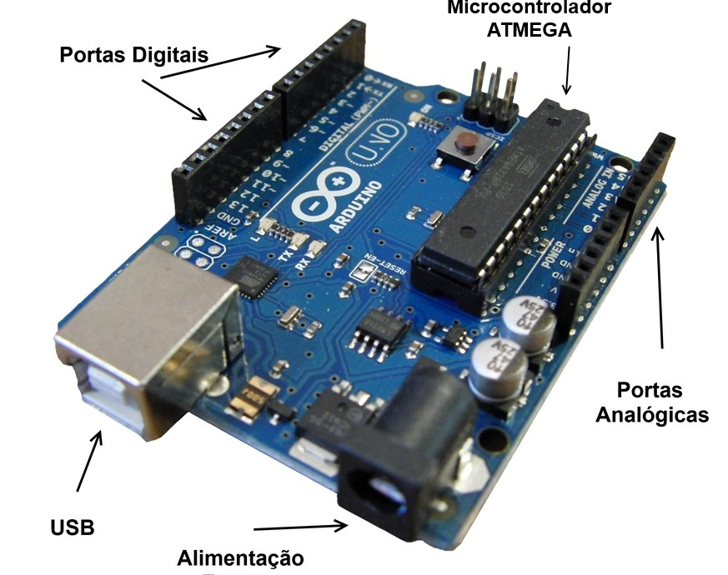
Arquitetura
O circuito do Arduino é composto de um microcontrolador programável montado em uma placa;
Uma unidade central de processamento (CPU)
Entradas e saídas.
Ele tem memória;
GUILHERME SILVA

Slide 6
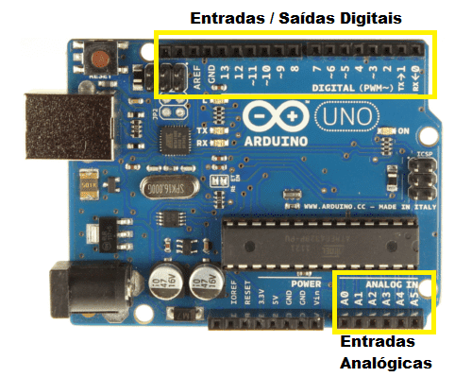
Entradas e saídas do Arduino
Possui 14 pinos que podem ser usados como entrada ou saída digitias.
Estes Pinos operam em 5 V.
Cada pino possui resistor de pull-up interno que pode ser habilitado por software.
GUILHERME SILVA

Slide 7
O que é Raspberry PI
Conceitos Básicos

Slide 8
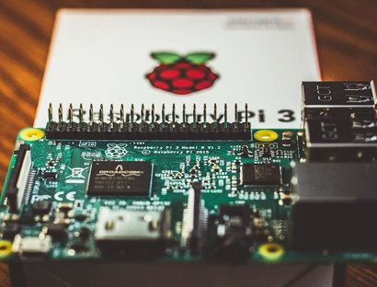
O dispositivo foi criado no Reino Unido pela Fundação Raspberry Pi.
Começou a ser disponibilizado em 29 de fevereiro de 2012.
O Raspberry Pi é um minicomputador, semelhante ao PC ou notebook que você tem em casa ou no trabalho.
A linguagem mais utilizada no Raspberry Pi é a Python.
GUILHERME SILVA

Slide 9
Objetivo:
O principal objetivo é promover o ensino em Ciência da Computação básica em escolas;
tornar conhecimentos sobre informática, programação e computação acessível a todos.
GUILHERME SILVA

Slide 10
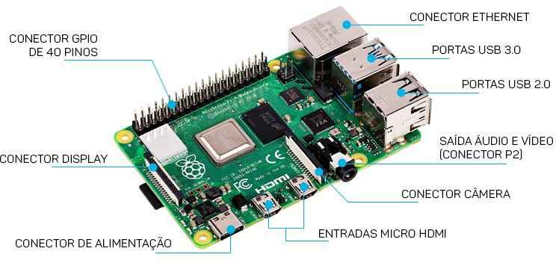
Arquitetura (PI 4B)
SoC – System on Chip
Todos os modelos da RPi possuem uma entrada para cartão micro SD.
USB, HDMI, ALIMENTAÇÃO.
GUILHERME SILVA

Slide 11



Raspberry Pi Vs Arduino
A final qual é o melhor?
Lucas Sepriano

Slide 12
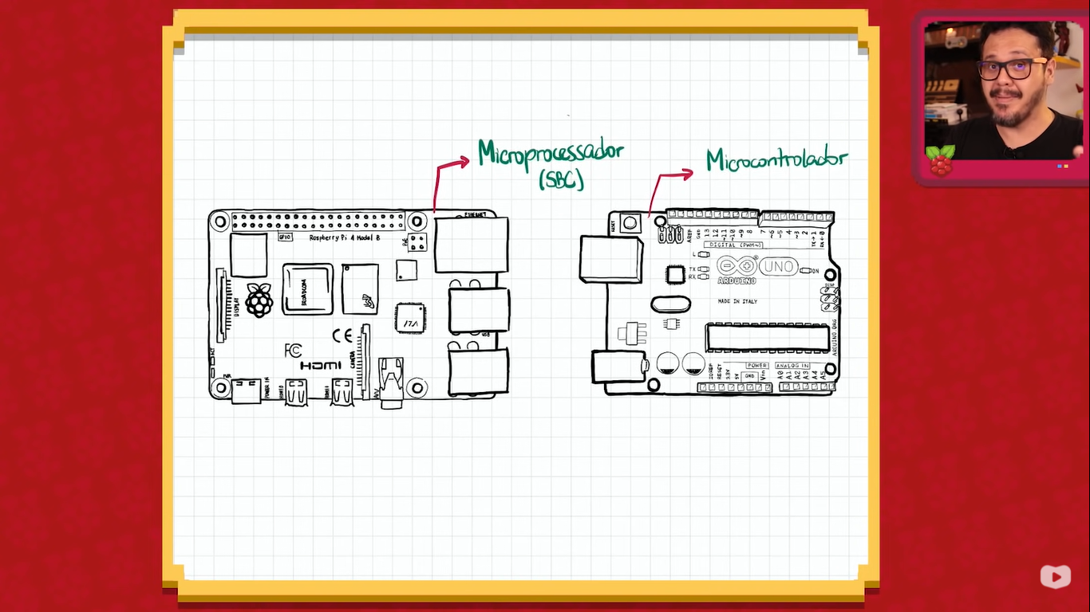
DIFERENÇA PRINCIPAL
RASPBERRY PI
ARDUINO
Lucas Sepriano

Slide 13
TABELAS DE DIFERENÇAS
VALORES:
ACESSO:
PROCESSADOR:
MEMÓRIA:
ARMAZENAMENTO:
RASPBERRY (PI 4B)
35$
Proprietario
SOC Broadcom ARM 1.6GH² 64bits
8GB RAM
8GB-256GB MicroSD
ARDUINO (UNO)
20$
Open Source
Atmega 16MH² 8bits
2KB RAM
32Kb Interna
Lucas Sepriano

Slide 14
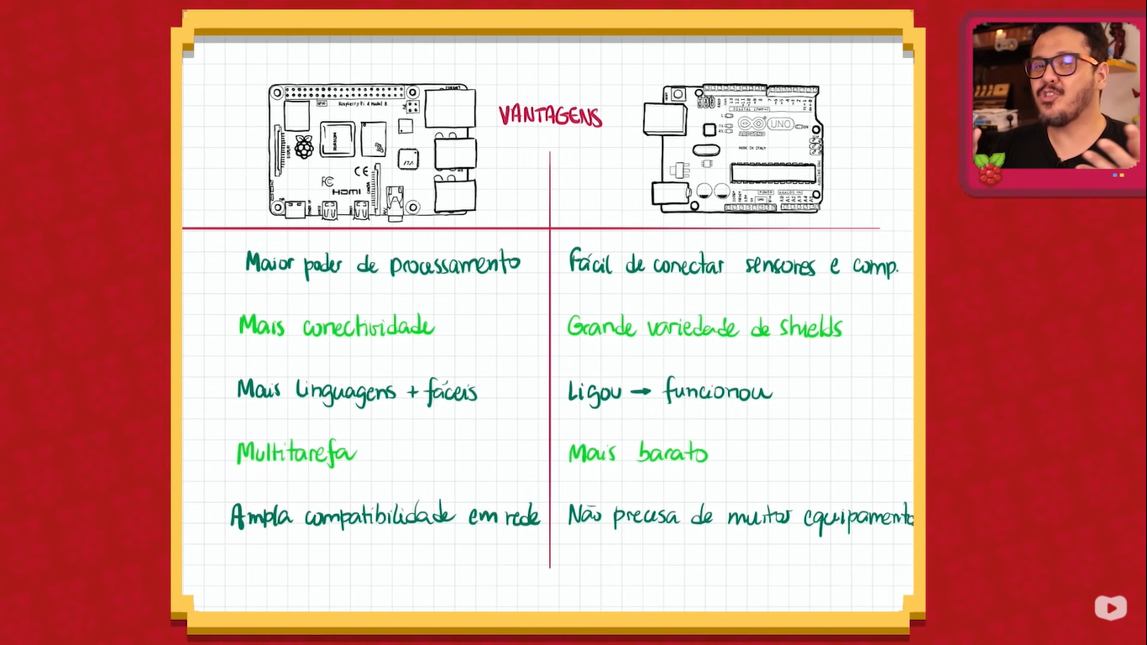

Lucas Sepriano

Slide 15
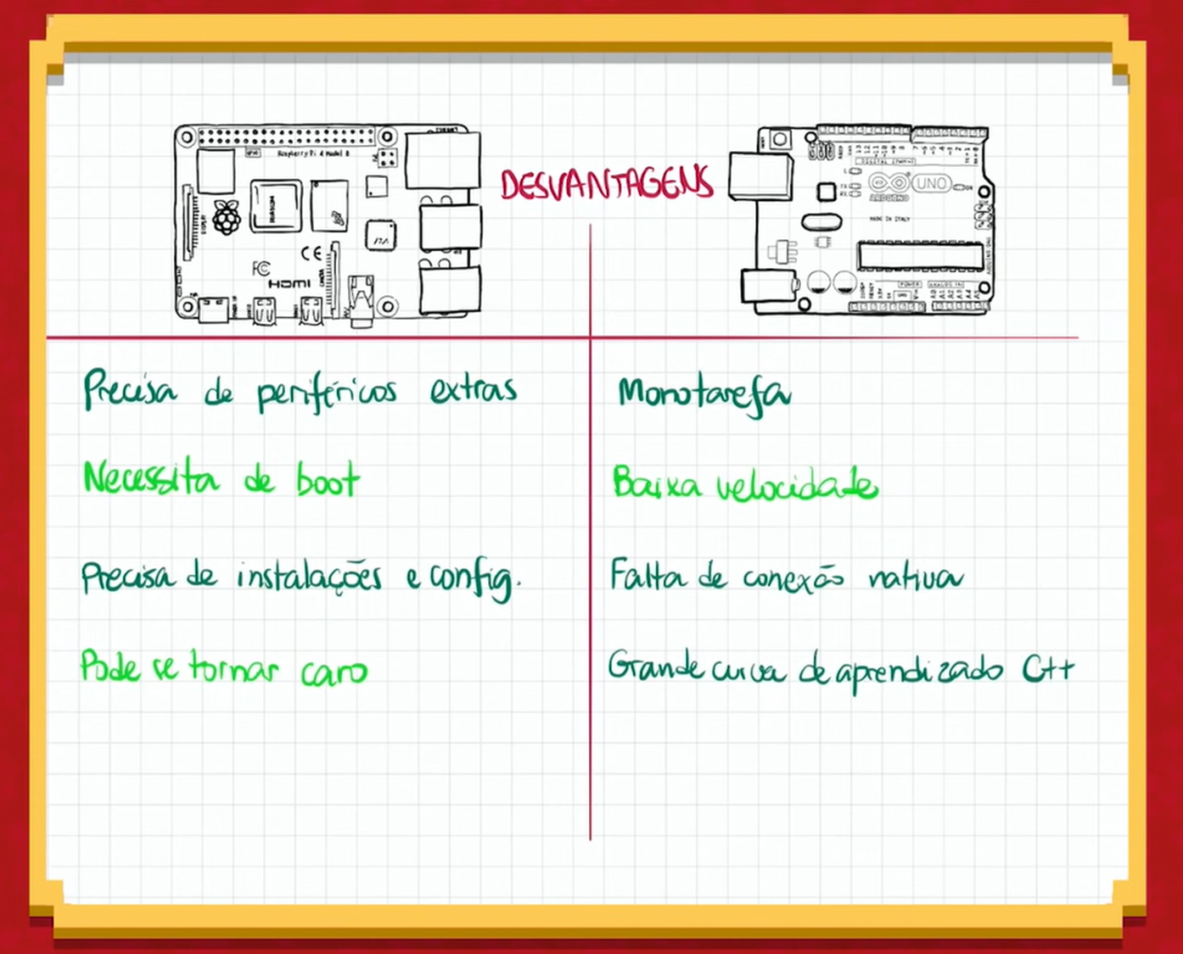
Lucas Sepriano

Slide 16
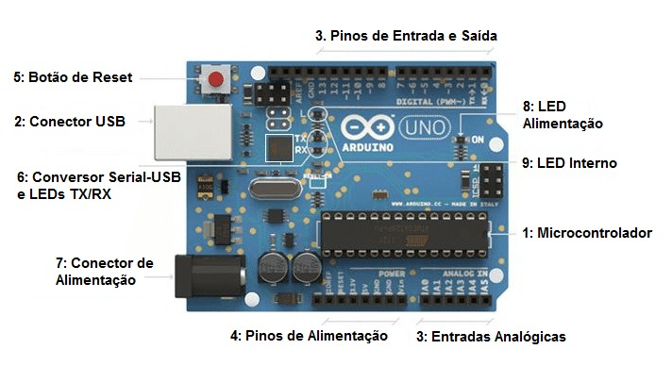
COMPONENTES DO ARDUINO
Microcontrolador
Conector USB
IO PINS - Pinos de Entrada e Saída 4mA
Pinos de Alimentação
Botão de Reset
Conversor Serial-USB e LEDs TX/RX
Conector de Alimentação
LED de Alimentação
LED Interno
Lucas Sepriano

Slide 17
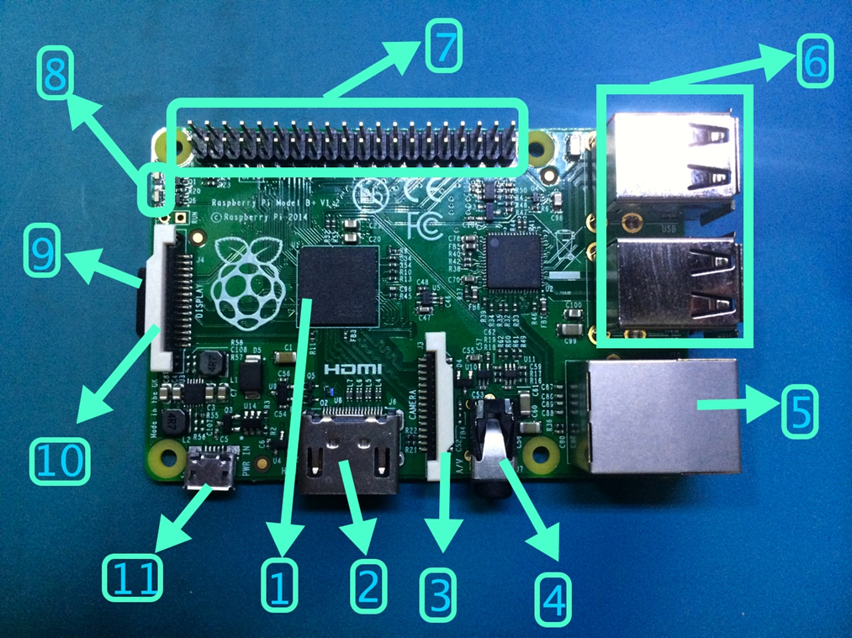
COMPONENTES DO RASPBERRY PI
Processador
Porta HDMI
Entrada para Câmera
Pino A/V
Porta Ethernet
Portas USB
GPIO 16mA
Status LED
Entrada SD Card
Entrada Display
Porta de Alimentação(Power Input)
Lucas Sepriano

Slide 18
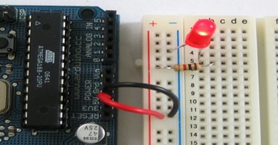
EXEMPLO DE PROGRAMAÇÃO EM LINGUAGEM C++ ARDUINO
void setup() { pinMode(13, OUTPUT); } void loop() { digitalWrite(13, HIGH); //HIGH = 1 : LIGA LED delay(500); digitalWrite(13, LOW); //LOW = 0 : DESLIGA LED delay(500); }
Lucas Sepriano

Slide 19
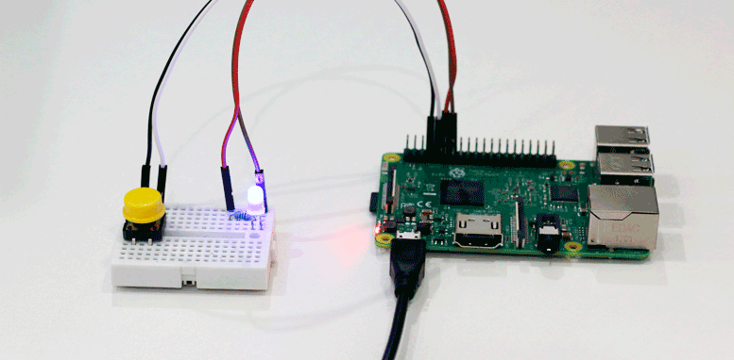
#include <stdio.h>
#include <wiringPi.h>
int main()
{
wiringPiSetup(); // inicia a biblioteca WiringPi
pinMode(1, PWM_OUTPUT); // configura o pino 1 como saída PWM
int i; // declara variável para o loop for
printf("Exemplo 3 - Controlando LED por PWM\n"); //imprime mensagem na tela
while(1)
{
for(i=0;i<=1024;i+=4) // faz um loop mudando valor de i de 0 a 1024 com um passo de 4
{
pwmWrite(1, i); // escreve 0-1024 a cada iteração
delay(3);
}
for(i=1024;i>=0;i-=4) // faz um loop mudando valor de i de 1024 a 0 com um passo de 4
{
pwmWrite(1, i); // escreve 1024-0 a cada iteração
delay(3);
}
}
return 0;
}
EXEMPLO DE PROGRAMAÇÃO EM LINGUAGEM C RASPBERRY PI
Lucas Sepriano

Slide 20

Emulação no Raspeberry Pi
João Gimenes

Slide 21

O Que São Emuladores
Um Emulador é um software que faz um computador se comportar como outro computador.
Os jogos nos emuladores são conhecidos como ROMs.
ROMs são versões digitais de cartuchos de jogos. Carregar uma ROM em um emulador é o equivalente a colocar um cartucho em um console.
João Gimenes

Slide 22

Emulação no Raspeberry Pi
Existem diversos emuladores para o raspeberry Pi mas o mais famoso e conhecido é o RetroPie.
Retropie é um emulador de Consoles Retro
João Gimenes

Slide 23

Consoles que podem ser emulados através do RetroPie
A lista de consoles é extensa pois o retropie tem 65 opções de consoles para emular
Os mais conhecidos da lista são o Atari 2600, NES, Super Nintendo, Sega CD, Game Cube e Playstation 1.
João Gimenes

Slide 24
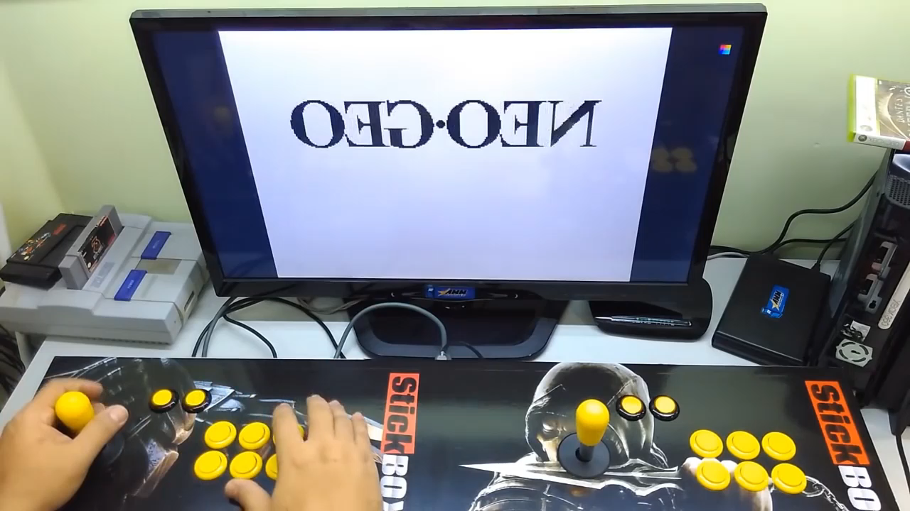
Fliperama Portátil
João Gimenes

Slide 25
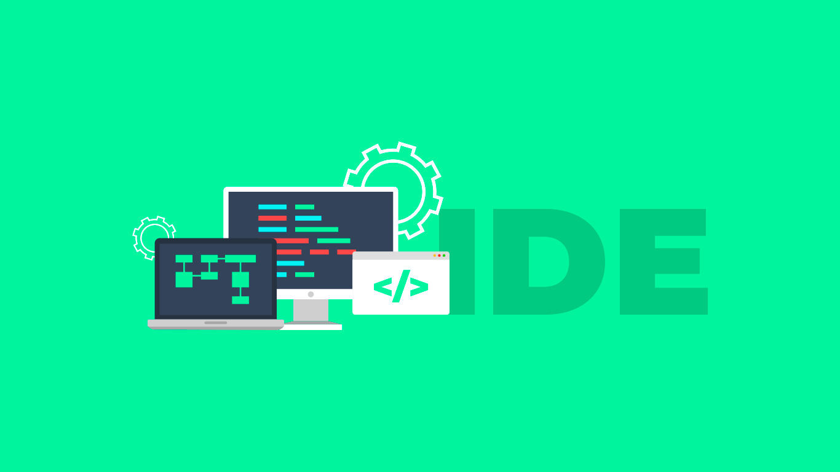
IDE (Integrated Development Environment)
Kevin Fernandes

Slide 26
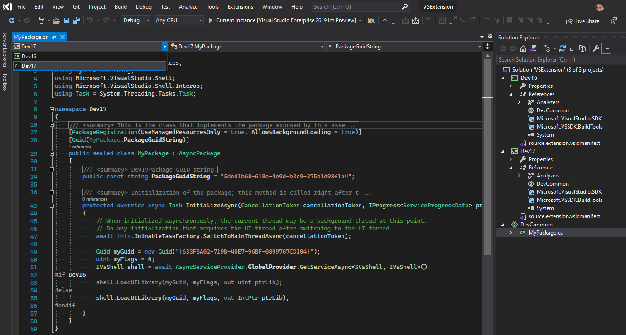

IDE (Integrated Development Environment)
O que é:
• IDE ( Ambiente de Desenvolvimento Integrado)
• Programa com ferramentas e extensões
• Linguagens de programação
Kevin Fernandes

Slide 27

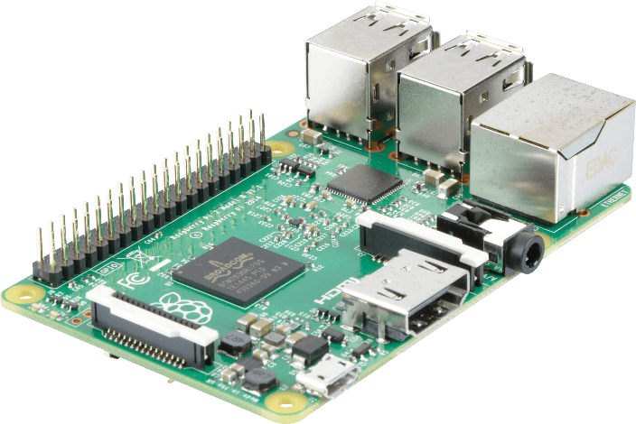
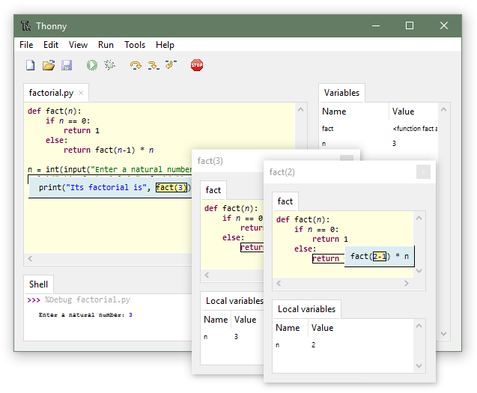
RASPBERRY PI (PROGRAMAÇÃO)
Raspberry PI
IDE/LINGUAGEM DE PROGRAMAÇÃO UTILIZADA:
• THONNY PYTHON IDE
THONNY PYTHON IDE
• IDE JÁ INSERIDA NO RASPBIAN OS (SISTEMA OPERACIONAL)
• LINGUAGEM DE PROGRAMAÇÃO: PYTHON
• POSSÍVEL UTILIZAÇÃO DE OUTRAS LINGUAGENS DE PROGRAMAÇÃO
Kevin Fernandes

Slide 28


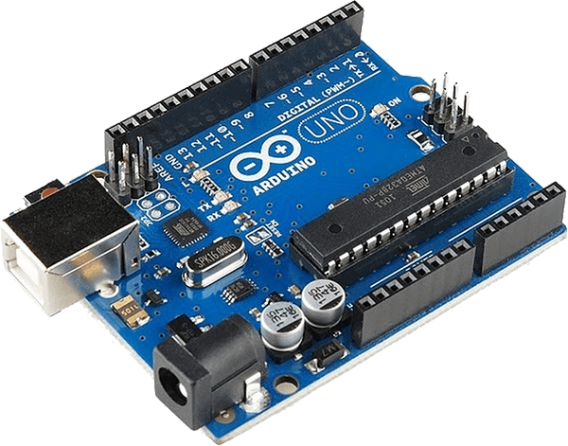
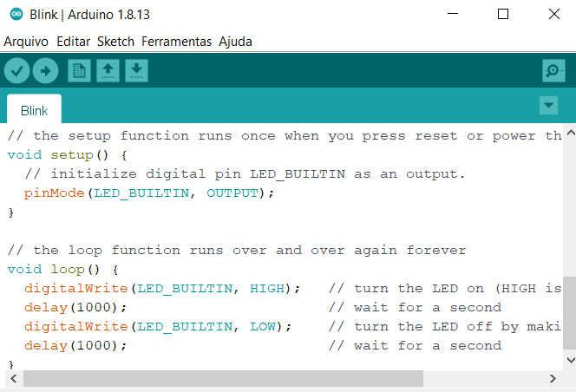
ARDUINO (PROGRAMAÇÃO)
IDE/LINGUAGEM DE PROGRAMAÇÃO UTILIZADA:
• ARDUINO IDE
ARDUINO IDE
• NECESSÁRIO UM COMPUTADOR E CONEXÃO
• LINGUAGEM DE PROGRAMAÇÃO: C e C++
•POSSÍVEL UTILIZAÇÃO DE JAVA
Kevin Fernandes

Slide 29

Valores e Manutenção
Eric Alves

Slide 30
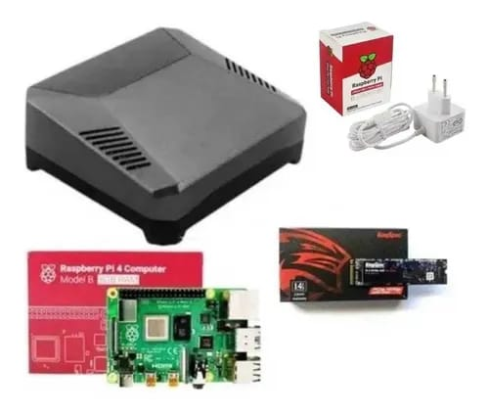
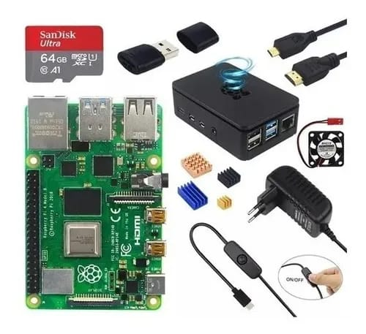
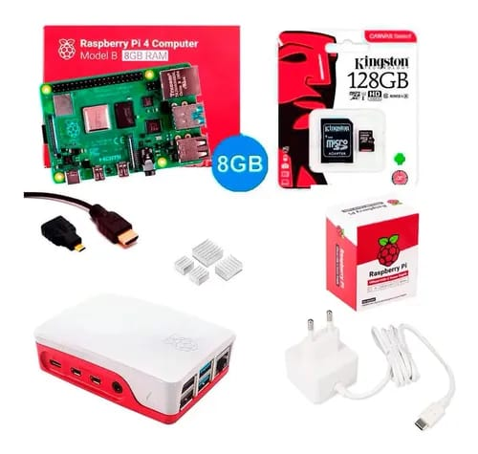
Preços em Estoque:
Mercado Livre: R$ 2.149
Kit Raspberry Pi4 8gb C/
Case + Cartão 64gb + HDMI + Fonte;
Argon One M.2 Ssd 128gb + Fonte;
Raspberry Pi4 Pi 4 8gb, Case, Fonte Usb C Oficial + 128gb Nf.
Eric Alves

Slide 31
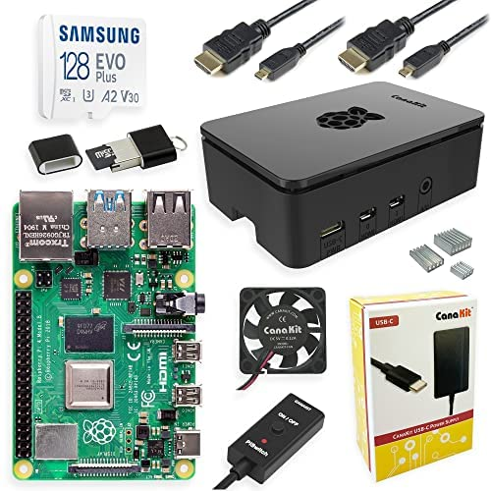
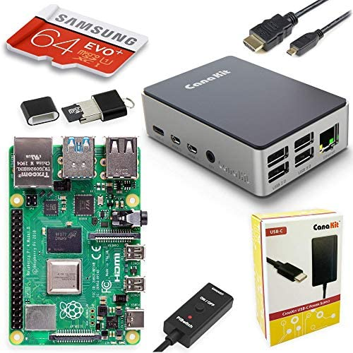
Valor na Amazon R$1.798,95
CanaKit Raspberry Pi 4 Extreme Kit - Edição 128 GB, 8GB RAM;
CanaKit Raspberry Pi 4 Starter PRO 64 Kit - Edição de alumínio (8 GB de RAM).
Eric Alves

Slide 32
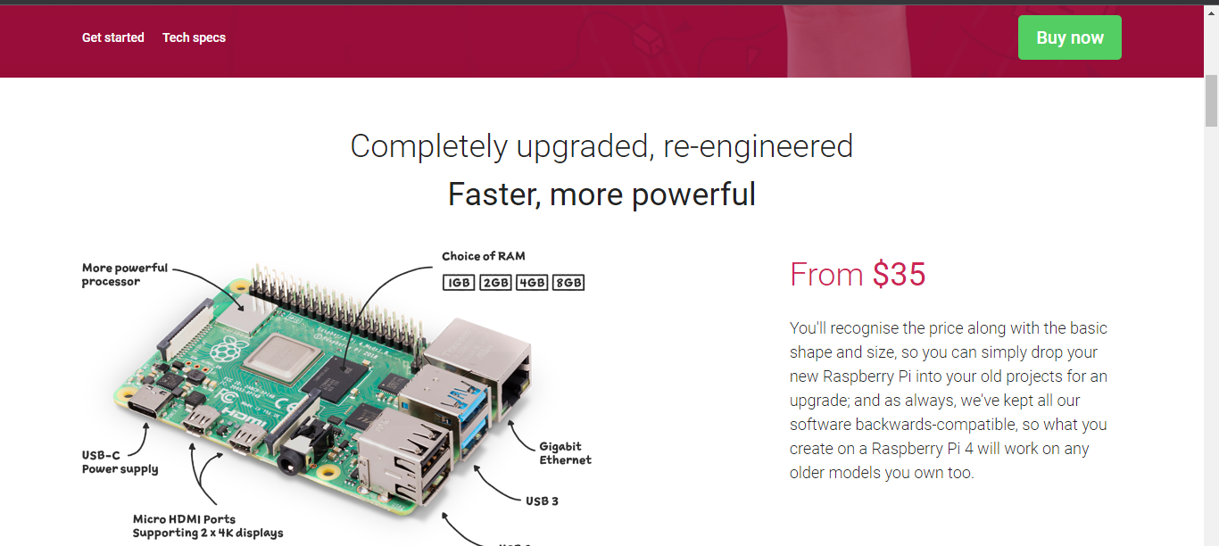
https://www.raspberrypi.com/products/raspberry-pi-4-model-b/
Eric Alves

Slide 33
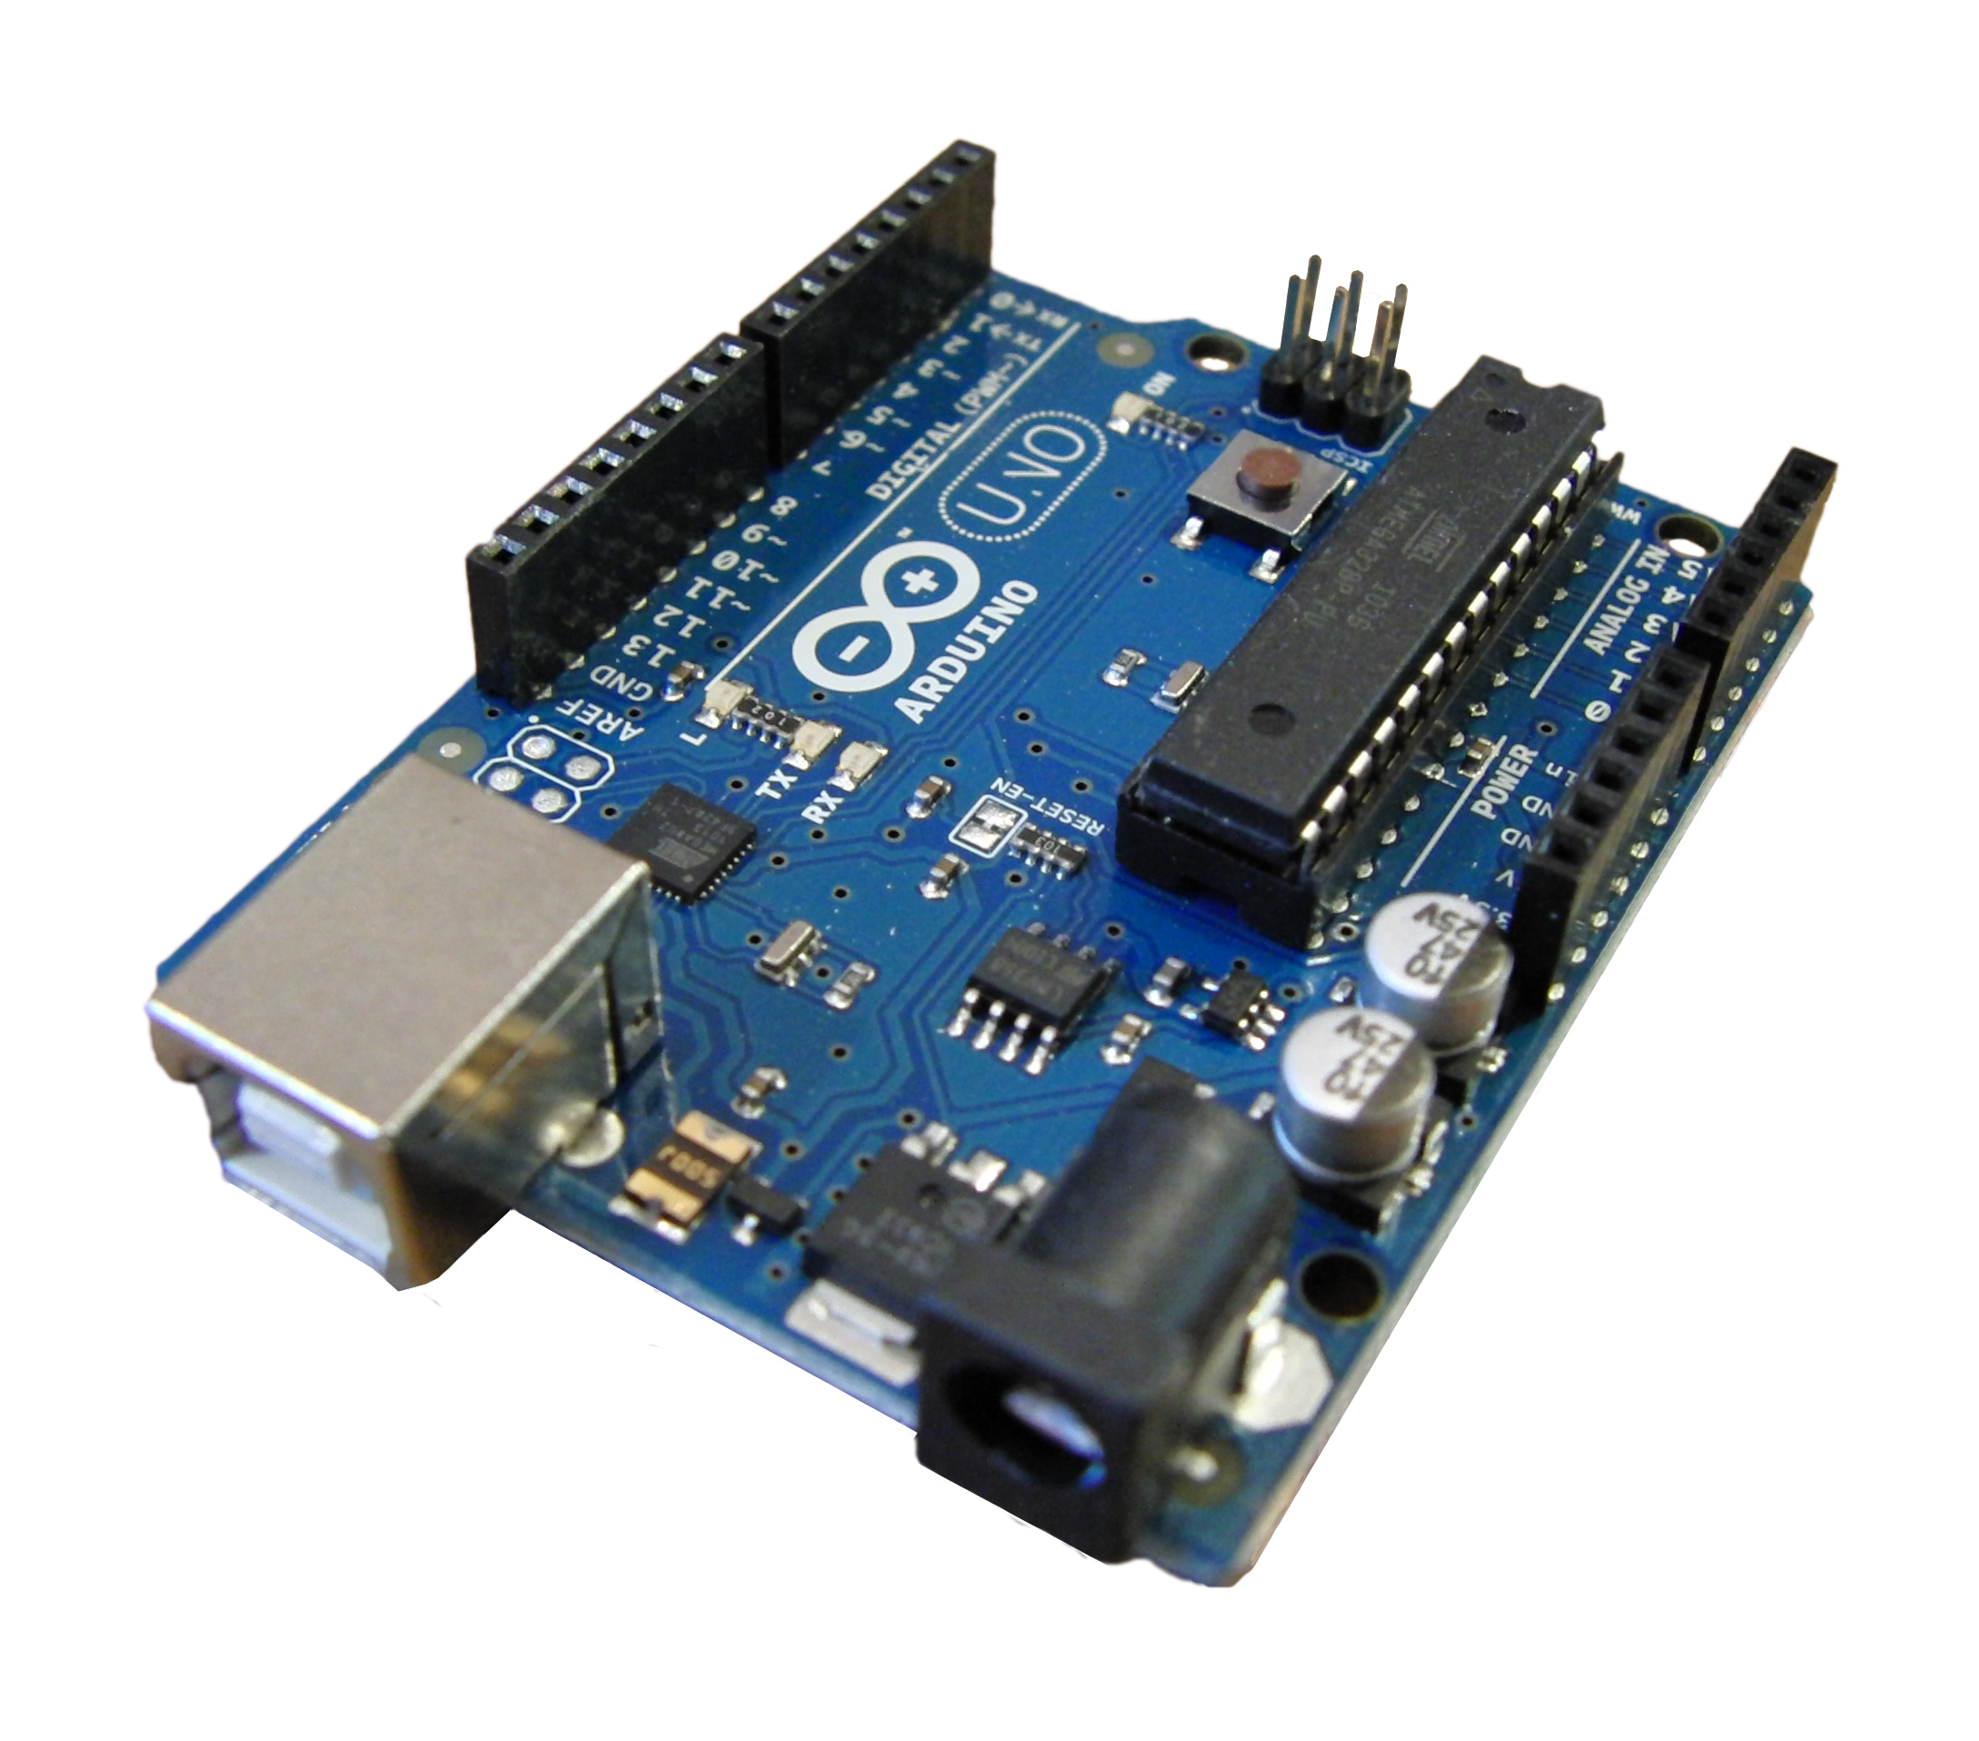
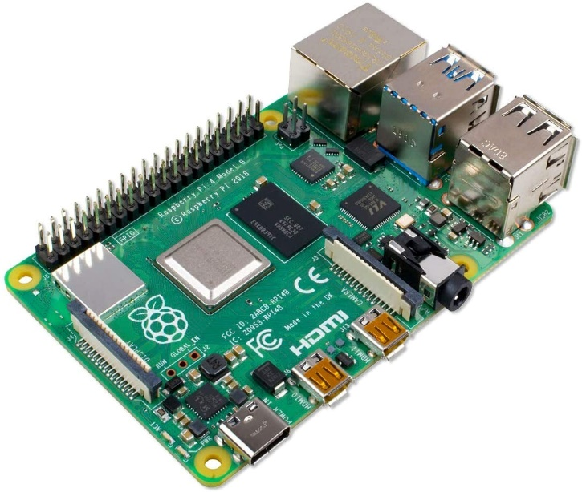
Manutenção
ARDUINO
RASPBERRY PI
Eric Alves

Slide 34
BIBLIOGARFIAS
https://portal.vidadesilicio.com.br/o-que-e-arduino-e-como-funciona/
https://cdn.hipwallpaper.com/i/87/15/Fygfke.png
https://arduinoaprendizes.wordpress.com/2015/04/22/historiaarduino/
https://www.filipeflop.com/blog/o-que-e-arduino/
http://eletronicaparaartistas.com.br/arduino-1-introducao/#:~:text=Arquitetura%20do%20Arduino.%20O%20circuito%20do%20Arduino%20%C3%A9,de%20processamento%20%28%20CPU%20%29%2C%20entradas%20e%20sa%C3%ADdas.
https://www.embarcados.com.br/arduino-uno/#O-cerebro-do-Arduino-UNO
https://pt.wikipedia.org/wiki/Raspberry_Pi
https://tecnoblog.net/responde/o-que-e-o-raspberry-pi/
https://olhardigital.com.br/2019/02/18/noticias/raspberry-pi-o-que-e-para-que-serve-e-como-comprar/
https://www.aranacorp.com/pt/programar-o-seu-raspberry-pi-em-c-c/
https://www.filipeflop.com/blog/o-que-e-raspberry-pi/
https://www.raspberrypi.com/products/raspberry-pi-4-model-b/specifications/
https://retropie.org.uk/docs/
https://www.raspberrypi.com/documentation/computers/raspberry-pi.html#SD_BOOT_MAX_RETRIES
https://retropie.org.uk/about/systems/
https://portal.vidadesilicio.com.br/o-que-e-arduino-e-como-funciona/
https://www.youtube.com/watch?v=bFry5s3czvo&t=37s
https://blog.fazedores.com/introducao-ao-raspberry-pi-b/

Slide 35


OBRIGADO PELA ATENÇÃO

